Slide 1

MANUAL CONVUNI RESTFULL JAVA
INTEGRANTES: JOAN COBEÑA JUAN PASQUEL EDISON VERDESOTO
FECHA: 12/05/2026
ING: CAMPAÑA MAURICIO
1

Slide 2

DESARROLLO
OBJETIVO
CREACIÓN DEL SERVIDOR SOAP EN DOTNET
CREACIÓN DEL PROYECTO – CLIENTE CONSOLA
CREACIÓN DEL PROYECTO – CLIENTE ESCRITORIO
CREACIÓN DEL PROYECTO – CLIENTE WEB
CREACIÓN DEL PROYECTO – CLIENTE MÓVIL
CONCLUSIONES
RECOMENDACIONES
2

Slide 3
DESARROLLO
DESARROLLO
OBJETIVO
CREACIÓN DEL SERVIDOR SOAP
CREACIÓN DEL PROYECTO – CLIENTE CONSOLA
CREACIÓN DEL PROYECTO – CLIENTE ESCRITORIO
CREACIÓN DEL PROYECTO – CLIENTE WEB
CREACIÓN DEL PROYECTO – CLIENTE MÓVIL
CONCLUSIONES
RECOMENDACIONES
1.1 OBJETIVO
Desarrollar e implementar un API RESTful mediante Jakarta EE (JAX-RS) para el sistema de conversión de unidades, permitiendo el consumo seguro de recursos de longitud, masa y temperatura desde múltiples plataformas clientes mediante el intercambio de datos en formato JSON.

Slide 4
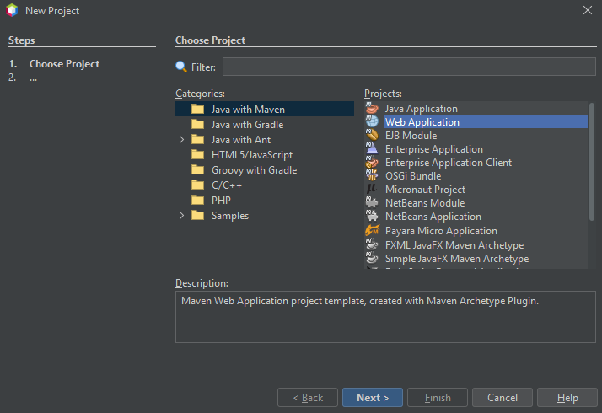
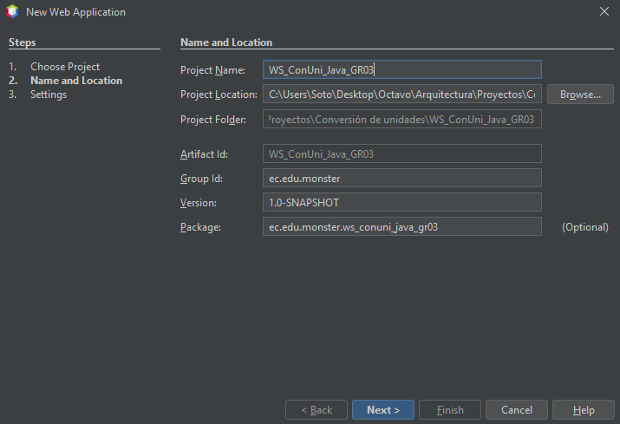
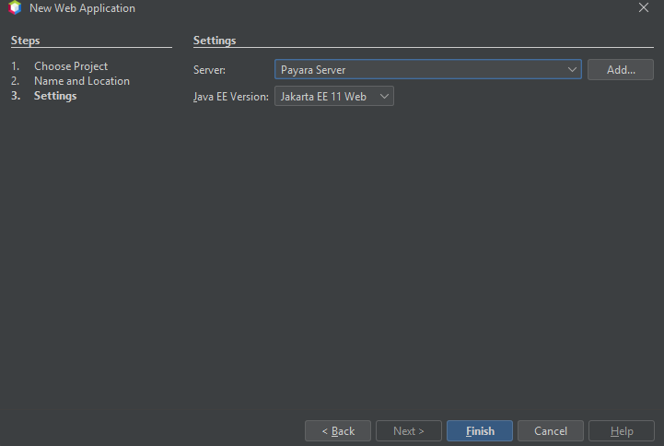
DESARROLLO
DESARROLLO
OBJETIVO
CREACIÓN DEL SERVIDOR SOAP
CREACIÓN DEL PROYECTO – CLIENTE CONSOLA
CREACIÓN DEL PROYECTO – CLIENTE ESCRITORIO
CREACIÓN DEL PROYECTO – CLIENTE WEB
CREACIÓN DEL PROYECTO – CLIENTE MOVIL
CONCLUSIONES
RECOMENDACIONES
1.2 Creación del servicio
Se crea el proyecto en NetBeans seleccionando ‘New Project’, ‘Java with Maven’ y ‘Web Application’. Se coloca el nombre del proyecto, ubicación y grupo. Se selecciona el servidor Payara y la versión de Jakarta. Finalmente se hace clic en ‘Finish’.

Slide 5
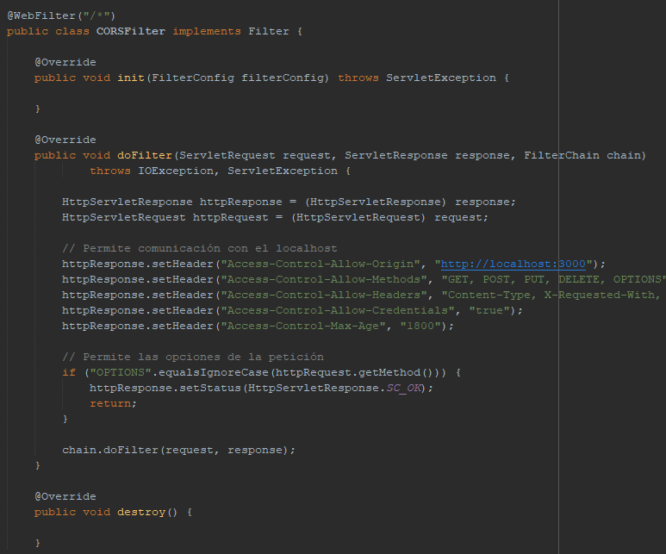
DESARROLLO
DESARROLLO
OBJETIVO
CREACIÓN DEL SERVIDOR SOAP
CREACIÓN DEL PROYECTO – CLIENTE CONSOLA
CREACIÓN DEL PROYECTO – CLIENTE ESCRITORIO
CREACIÓN DEL PROYECTO – CLIENTE WEB
CREACIÓN DEL PROYECTO – CLIENTE MOVIL
CONCLUSIONES
RECOMENDACIONES
1.2 CREACIÓN DEL SERVIDOR
Al tratarse de una arquitectura RESTful sin conexión a base de datos, se crea la estructura del proyecto enfocada en las dos divisiones funcionales principales. Se configura opciones de CORS para la comunicación.

Slide 6
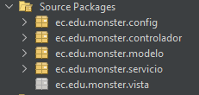
DESARROLLO
DESARROLLO
OBJETIVO
CREACIÓN DEL SERVIDOR SOAP
CREACIÓN DEL PROYECTO – CLIENTE CONSOLA
CREACIÓN DEL PROYECTO – CLIENTE ESCRITORIO
CREACIÓN DEL PROYECTO – CLIENTE WEB
CREACIÓN DEL PROYECTO – CLIENTE MOVIL
CONCLUSIONES
RECOMENDACIONES
ESTRUCTURA MVC
El proyecto sigue el patrón Modelo-Vista-Controlador (MVC):
Se define el nombre de los diferentes paquetes para la integración correcta del servicio, como modelo, servicio, config

Slide 7
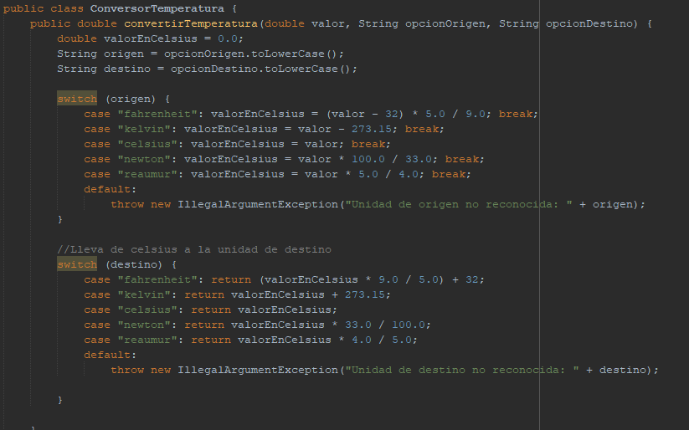
DESARROLLO
DESARROLLO
OBJETIVO
CREACIÓN DEL SERVIDOR SOAP
CREACIÓN DEL PROYECTO – CLIENTE CONSOLA
CREACIÓN DEL PROYECTO – CLIENTE ESCRITORIO
CREACIÓN DEL PROYECTO – CLIENTE WEB
CREACIÓN DEL PROYECTO – CLIENTE MOVIL
CONCLUSIONES
RECOMENDACIONES
SERVICIO
Aquí se separa la lógica matemática y de seguridad del protocolo de comunicación.

Slide 8
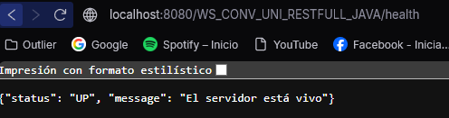
DESARROLLO
DESARROLLO
OBJETIVO
CREACIÓN DEL SERVIDOR SOAP
CREACIÓN DEL PROYECTO – CLIENTE CONSOLA
CREACIÓN DEL PROYECTO – CLIENTE ESCRITORIO
CREACIÓN DEL PROYECTO – CLIENTE WEB
CREACIÓN DEL PROYECTO – CLIENTE MOVIL
CONCLUSIONES
RECOMENDACIONES
PRUEBAS DEL SERVICIO
Para probar la correcta exposición y funcionamiento de los métodos, se revisar el estado del servidor desde el navegador o la consola del servidor.

Slide 9
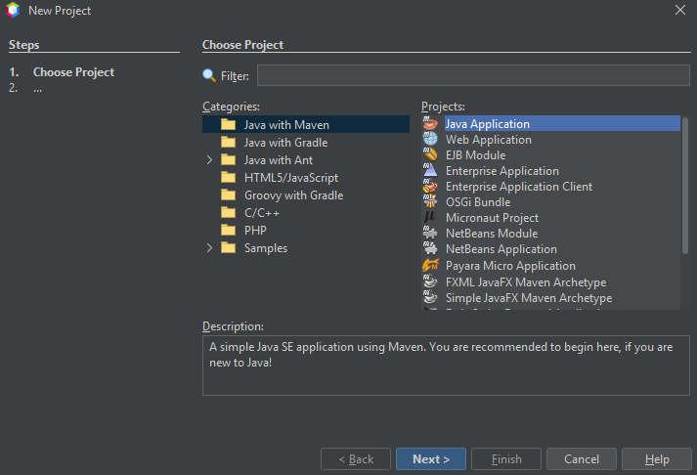
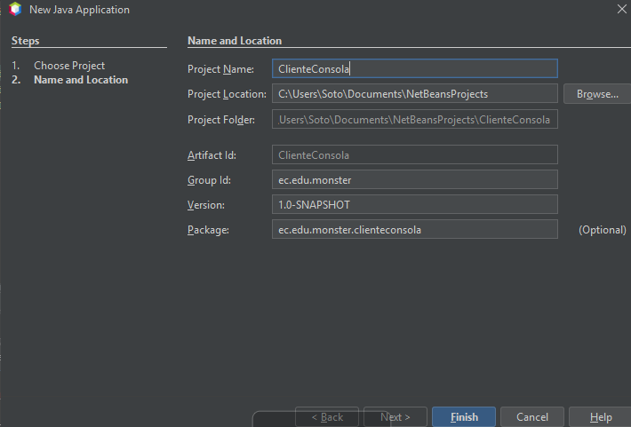
DESARROLLO
DESARROLLO
OBJETIVO
CREACIÓN DEL SERVIDOR SOAP
CREACIÓN DEL PROYECTO – CLIENTE CONSOLA
CREACIÓN DEL PROYECTO – CLIENTE ESCRITORIO
CREACIÓN DEL PROYECTO – CLIENTE WEB
CREACIÓN DEL PROYECTO – CLIENTE MOVIL
CONCLUSIONES
RECOMENDACIONES
1.3 CREACIÓN DEL PROYECTO CLIENTE CONSOLA
El proyecto se crea usando NetBeans seleccionando ‘Nuevo Proyecto’, ‘Java with Maven’ y ‘Java Application’.

Slide 10
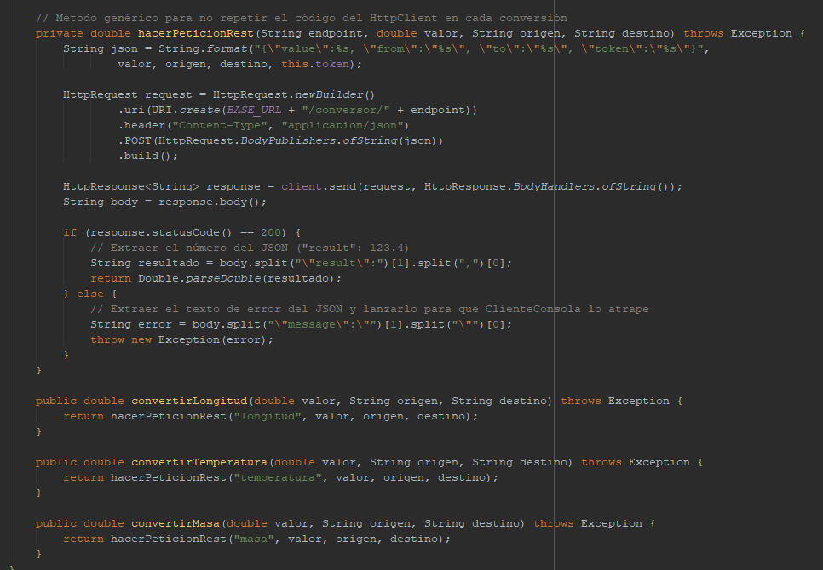
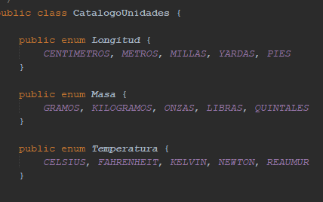
DESARROLLO
DESARROLLO
OBJETIVO
CREACIÓN DEL SERVIDOR SOAP
CREACIÓN DEL PROYECTO – CLIENTE CONSOLA
CREACIÓN DEL PROYECTO – CLIENTE ESCRITORIO
CREACIÓN DEL PROYECTO – CLIENTE WEB
CREACIÓN DEL PROYECTO – CLIENTE MOVIL
CONCLUSIONES
RECOMENDACIONES
Controlador del Proyecto
Se utilizó la clase nativa HttpClient de Java para estructurar y ejecutar las peticiones HTTP hacia los endpoints del servidor.
Modelo del Proyecto
Se crea la clase CatalogoUnidades dentro del paquete modelo para gestionar paramétricamente los tipos de unidades de medida disponibles

Slide 11
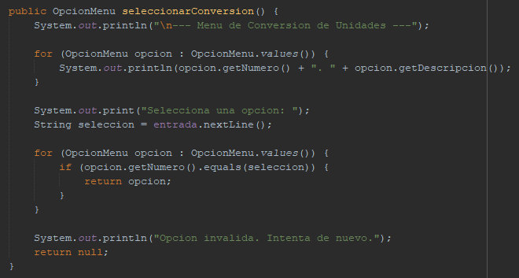
DESARROLLO
DESARROLLO
OBJETIVO
CREACIÓN DEL SERVIDOR SOAP
CREACIÓN DEL PROYECTO – CLIENTE CONSOLA
CREACIÓN DEL PROYECTO – CLIENTE ESCRITORIO
CREACIÓN DEL PROYECTO – CLIENTE WEB
CREACIÓN DEL PROYECTO – CLIENTE MOVIL
CONCLUSIONES
RECOMENDACIONES
Vista del Proyecto
En la capa de interacción, dentro del paquete vista, se implementan las clases InterfazConsola y el enumerador OpcionMenu.

Slide 12
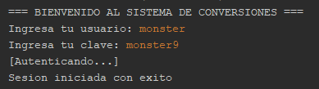
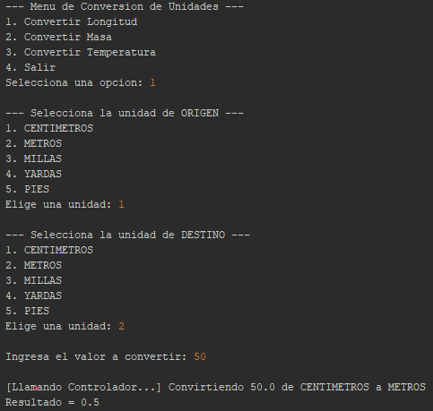
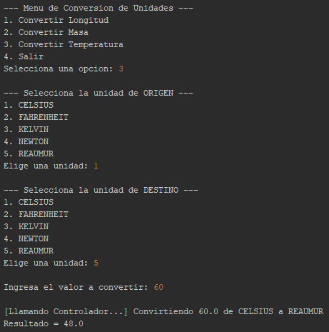
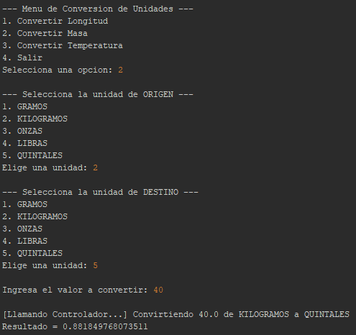
DESARROLLO
DESARROLLO
OBJETIVO
CREACIÓN DEL SERVIDOR SOAP
CREACIÓN DEL PROYECTO – CLIENTE CONSOLA
CREACIÓN DEL PROYECTO – CLIENTE ESCRITORIO
CREACIÓN DEL PROYECTO – CLIENTE WEB
CREACIÓN DEL PROYECTO – CLIENTE MOVIL
CONCLUSIONES
RECOMENDACIONES
Ejecución del Proyecto

Slide 13
DESARROLLO
DESARROLLO
OBJETIVO
CREACIÓN DEL SERVIDOR SOAP
CREACIÓN DEL PROYECTO – CLIENTE CONSOLA
CREACIÓN DEL PROYECTO – CLIENTE ESCRITORIO
CREACIÓN DEL PROYECTO – CLIENTE WEB
CREACIÓN DEL PROYECTO – CLIENTE MOVIL
CONCLUSIONES
RECOMENDACIONES
1.4 CREACIÓN DEL PROYECTO – CLIENTE ESCRITORIO
El proyecto se crea de igual manera que el cliente de consola Java Application

Slide 14
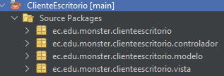


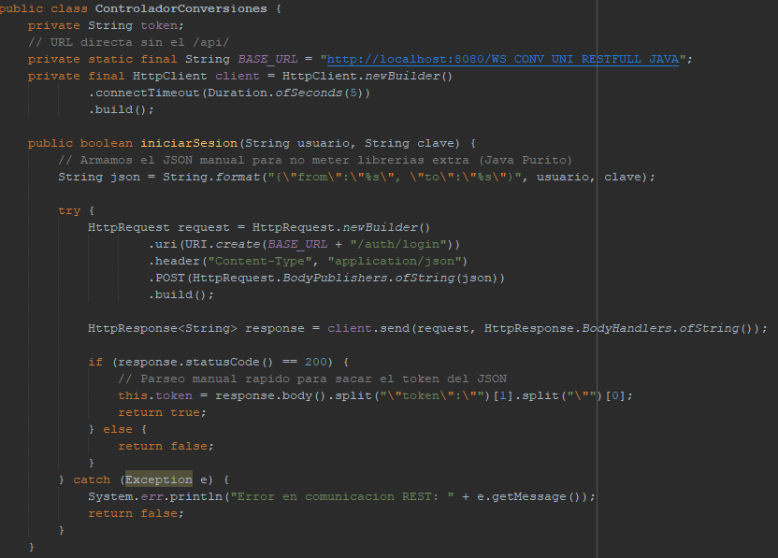
DESARROLLO
DESARROLLO
OBJETIVO
CREACIÓN DEL SERVIDOR SOAP
CREACIÓN DEL PROYECTO – CLIENTE CONSOLA
CREACIÓN DEL PROYECTO – CLIENTE ESCRITORIO
CREACIÓN DEL PROYECTO – CLIENTE WEB
CREACIÓN DEL PROYECTO – CLIENTE MOVIL
CONCLUSIONES
RECOMENDACIONES
El cliente de escritorio con interfaz gráfica se estructuró bajo el patrón MVC. Se crearon los paquetes modelo, vista y controlador para separar el diseño visual de la lógica de consumo del servicio web.
El paquete modelo solo se manejan clases auxiliares y enumeradores
En el paquete controlador se crearon las clases que capturan los datos ingresados en las ventanas y el endpoint base

Slide 15
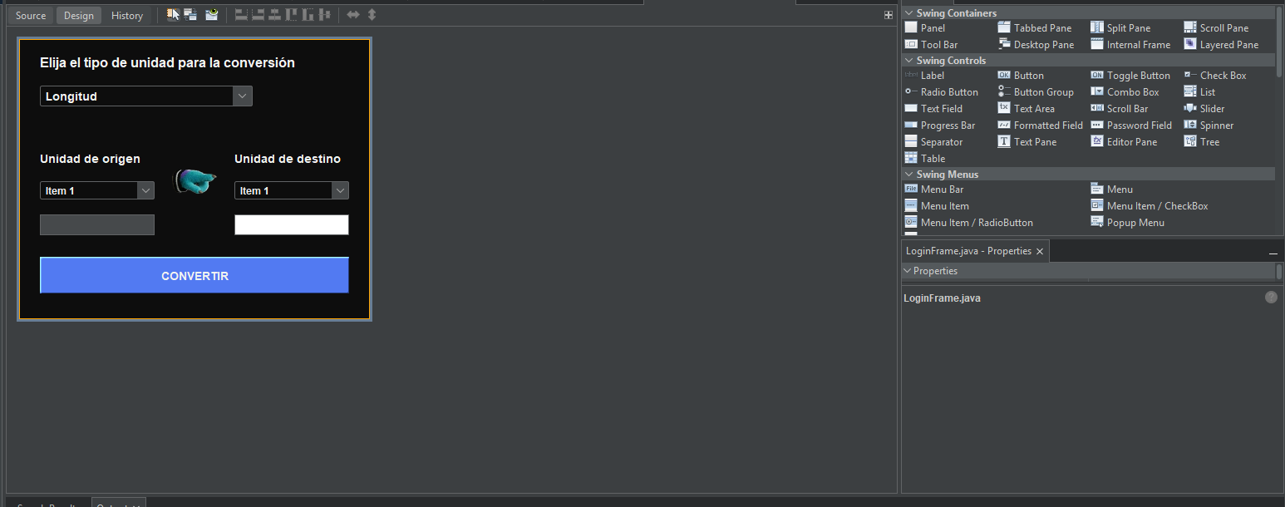
DESARROLLO
DESARROLLO
OBJETIVO
CREACIÓN DEL SERVIDOR SOAP
CREACIÓN DEL PROYECTO – CLIENTE CONSOLA
CREACIÓN DEL PROYECTO – CLIENTE ESCRITORIO
CREACIÓN DEL PROYECTO – CLIENTE WEB
CREACIÓN DEL PROYECTO – CLIENTE MOVIL
CONCLUSIONES
RECOMENDACIONES
En el paquete vista se diseñaron las interfaces gráficas utilizando los formularios (JFrames) de NetBeans.

Slide 16
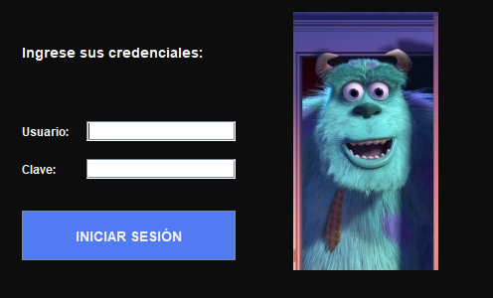
DESARROLLO
DESARROLLO
OBJETIVO
CREACIÓN DEL SERVIDOR SOAP
CREACIÓN DEL PROYECTO – CLIENTE CONSOLA
CREACIÓN DEL PROYECTO – CLIENTE ESCRITORIO
CREACIÓN DEL PROYECTO – CLIENTE WEB
CREACIÓN DEL PROYECTO – CLIENTE MOVIL
CONCLUSIONES
RECOMENDACIONES
Una vez que el servicio se ejecuta de forma paralela con el servidor
Se ingresan las credenciales válidas y al dar clic en Ingresar se presenta la pantalla de conversión

Slide 17
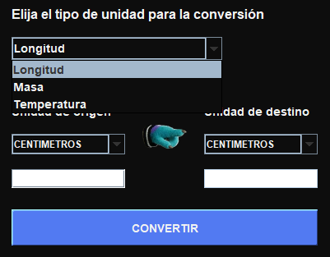
DESARROLLO
DESARROLLO
OBJETIVO
CREACIÓN DEL SERVIDOR SOAP
CREACIÓN DEL PROYECTO – CLIENTE CONSOLA
CREACIÓN DEL PROYECTO – CLIENTE ESCRITORIO
CREACIÓN DEL PROYECTO – CLIENTE WEB
CREACIÓN DEL PROYECTO – CLIENTE MOVIL
CONCLUSIONES
RECOMENDACIONES
En esta pantalla se presentan los tipos de unidades disponibles para conversión y las unidades de origen y destino.

Slide 18

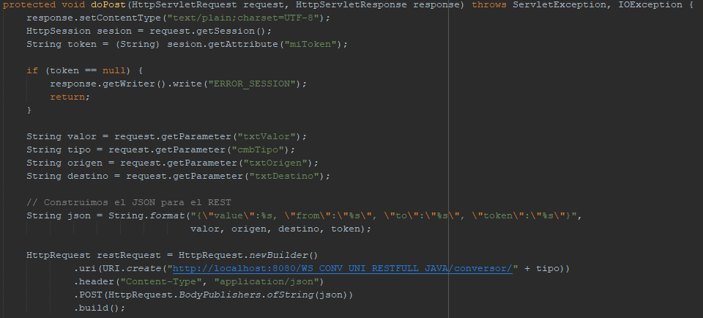
DESARROLLO
DESARROLLO
OBJETIVO
CREACIÓN DEL SERVIDOR SOAP
CREACIÓN DEL PROYECTO – CLIENTE CONSOLA
CREACIÓN DEL PROYECTO – CLIENTE ESCRITORIO
CREACIÓN DEL PROYECTO – CLIENTE WEB
CREACIÓN DEL PROYECTO – CLIENTE MOVIL
CONCLUSIONES
RECOMENDACIONES
1.5 CREACIÓN DEL PROYECTO – CLIENTE WEB
El proyecto se crea de igual manera que el servidorcon ‘Web Application’
El cliente web se desarrolló siguiendo el patrón MVC utilizando Servlets y JavaServer Pages (JSP).

Slide 19

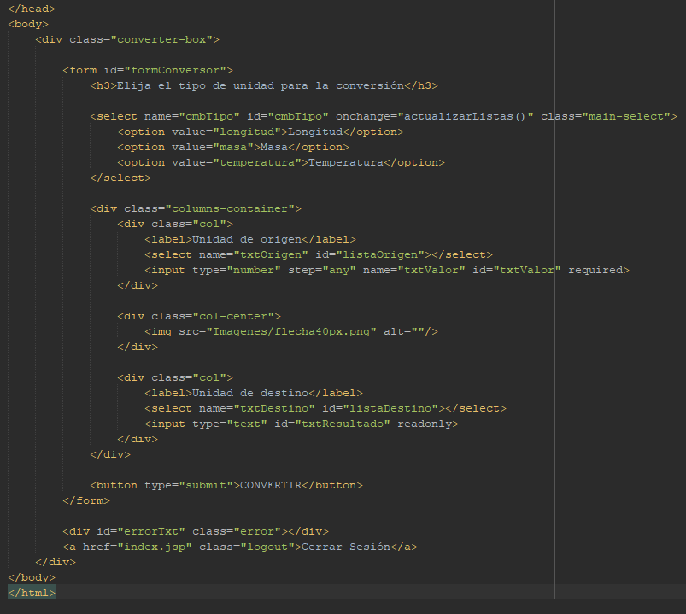
DESARROLLO
DESARROLLO
OBJETIVO
CREACIÓN DEL SERVIDOR SOAP
CREACIÓN DEL PROYECTO – CLIENTE CONSOLA
CREACIÓN DEL PROYECTO – CLIENTE ESCRITORIO
CREACIÓN DEL PROYECTO – CLIENTE WEB
CREACIÓN DEL PROYECTO – CLIENTE MOVIL
CONCLUSIONES
RECOMENDACIONES
Las interfaces de usuario se construyeron utilizando HTML y la tecnología JSP (JavaServer Pages) dentro del directorio Web Pages.
El conversor contiene los formularios dinámicos para seleccionar las unidades de medida, capturar los valores y mostrar los resultados procesados por el ConversorServlet.

Slide 20
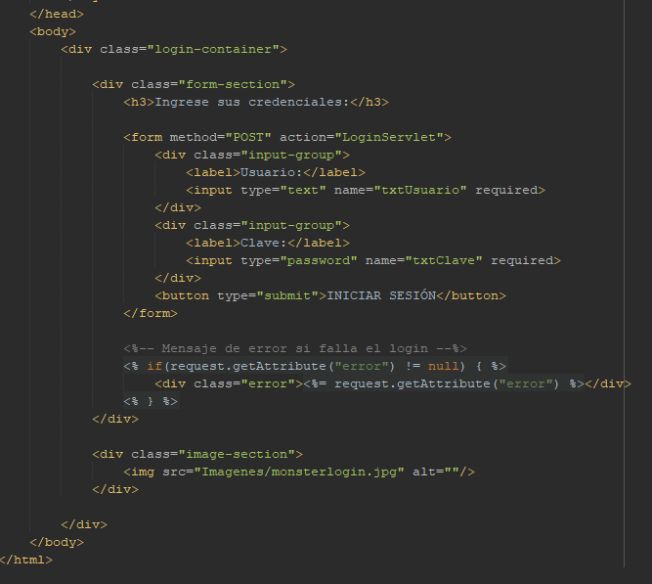
DESARROLLO
DESARROLLO
OBJETIVO
CREACIÓN DEL SERVIDOR SOAP
CREACIÓN DEL PROYECTO – CLIENTE CONSOLA
CREACIÓN DEL PROYECTO – CLIENTE ESCRITORIO
CREACIÓN DEL PROYECTO – CLIENTE WEB
CREACIÓN DEL PROYECTO – CLIENTE MOVIL
CONCLUSIONES
RECOMENDACIONES
El index.jsp actúa como la pantalla de inicio de sesión interactuando con el LoginServlet, y conversor.jsp

Slide 21
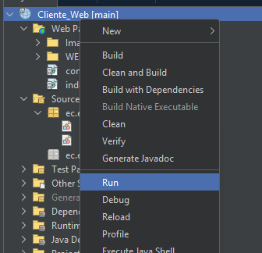
DESARROLLO
DESARROLLO
OBJETIVO
CREACIÓN DEL SERVIDOR SOAP
CREACIÓN DEL PROYECTO – CLIENTE CONSOLA
CREACIÓN DEL PROYECTO – CLIENTE ESCRITORIO
CREACIÓN DEL PROYECTO – CLIENTE WEB
CREACIÓN DEL PROYECTO – CLIENTE MOVIL
CONCLUSIONES
RECOMENDACIONES
Para ejecutar el proyecto, se debe ejecutar el servidor y el cliente se ejecuta mediante la opción Run de netbeans.

Slide 22
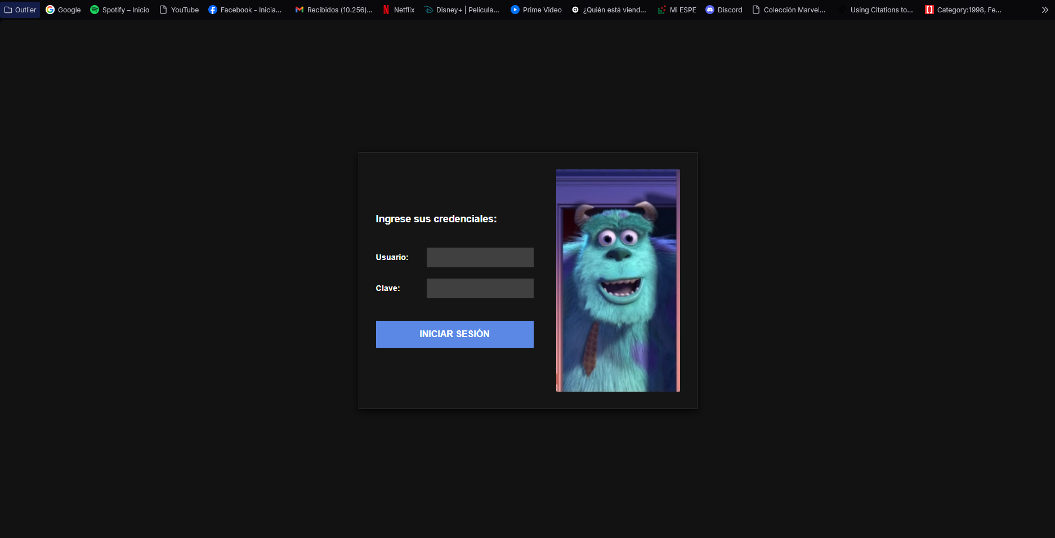
DESARROLLO
DESARROLLO
OBJETIVO
CREACIÓN DEL SERVIDOR SOAP
CREACIÓN DEL PROYECTO – CLIENTE CONSOLA
CREACIÓN DEL PROYECTO – CLIENTE ESCRITORIO
CREACIÓN DEL PROYECTO – CLIENTE WEB
CREACIÓN DEL PROYECTO – CLIENTE MOVIL
CONCLUSIONES
RECOMENDACIONES
Se ingresan las credenciales válidas y al dar clic en Ingresar se presenta la segunda pantalla de conversión de unidades

Slide 23
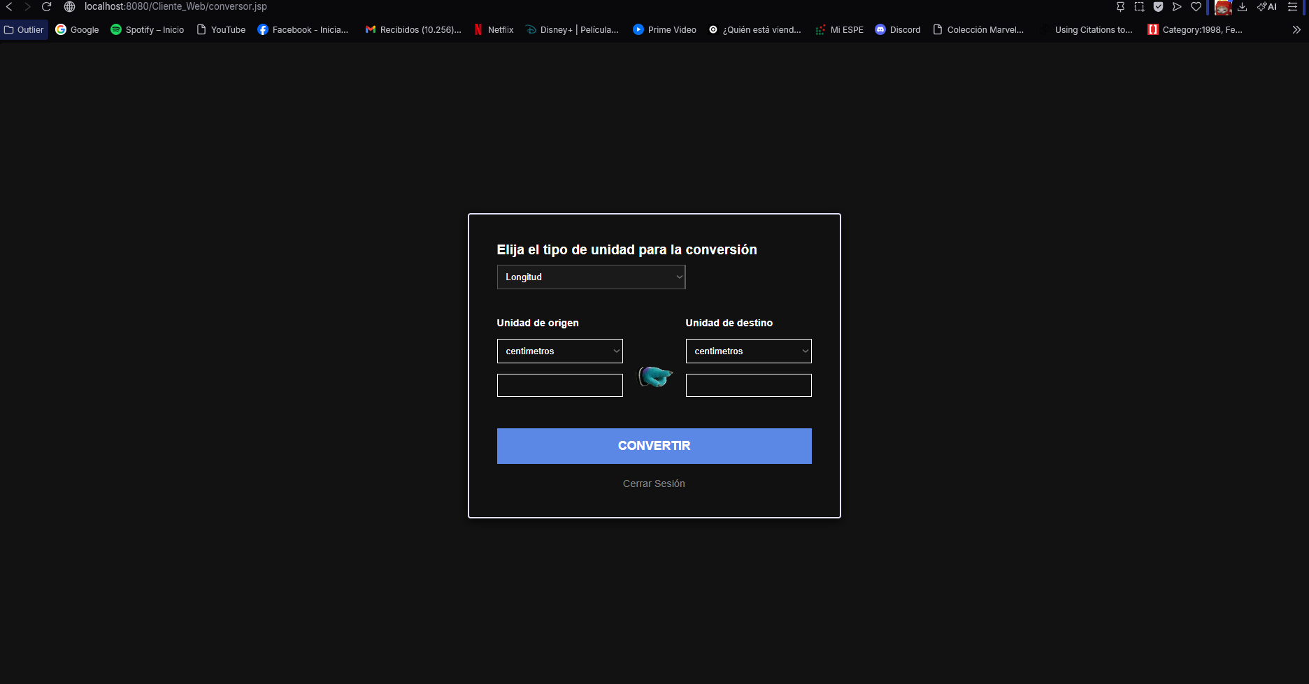
DESARROLLO
DESARROLLO
OBJETIVO
CREACIÓN DEL SERVIDOR SOAP
CREACIÓN DEL PROYECTO – CLIENTE CONSOLA
CREACIÓN DEL PROYECTO – CLIENTE ESCRITORIO
CREACIÓN DEL PROYECTO – CLIENTE WEB
CREACIÓN DEL PROYECTO – CLIENTE MOVIL
CONCLUSIONES
RECOMENDACIONES
Se debe ingresar el valor a convertir, el tipo de conversión y las unidades de origen y destino.

Slide 24
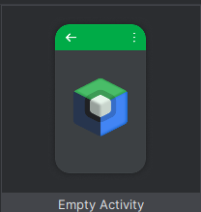
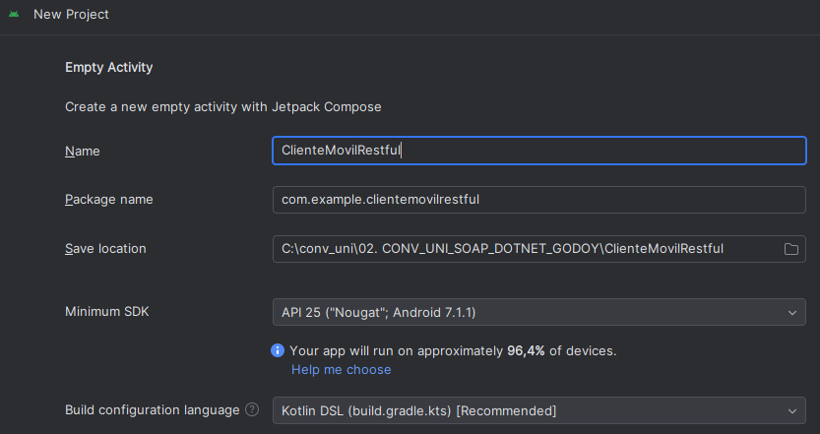

DESARROLLO
DESARROLLO
OBJETIVO
CREACIÓN DEL SERVIDOR SOAP
CREACIÓN DEL PROYECTO – CLIENTE CONSOLA
CREACIÓN DEL PROYECTO – CLIENTE ESCRITORIO
CREACIÓN DEL PROYECTO – CLIENTE WEB
CREACIÓN DEL PROYECTO – CLIENTE MOVIL
CONCLUSIONES
RECOMENDACIONES
1.6 CREACIÓN DEL PROYECTO – CLIENTE MÓVIL
Creación del Proyecto
Inicia Android Studio → Nuevo Proyecto.
Selecciona "Empty Activity".
Lenguaje: Kotlin, API más reciente.
Agrega la dependencia OkHttp en build.gradle

Slide 25
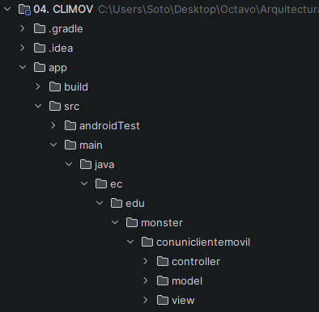
DESARROLLO
DESARROLLO
OBJETIVO
CREACIÓN DEL SERVIDOR SOAP
CREACIÓN DEL PROYECTO – CLIENTE CONSOLA
CREACIÓN DEL PROYECTO – CLIENTE ESCRITORIO
CREACIÓN DEL PROYECTO – CLIENTE WEB
CREACIÓN DEL PROYECTO – CLIENTE MOVIL
CONCLUSIONES
RECOMENDACIONES
Estructura del Proyecto (MVC)
Para asegurar el desacoplamiento de la lógica, la vista y el consumo de red, se estructuró el proyecto en los paquetes model, view y controller.

Slide 26
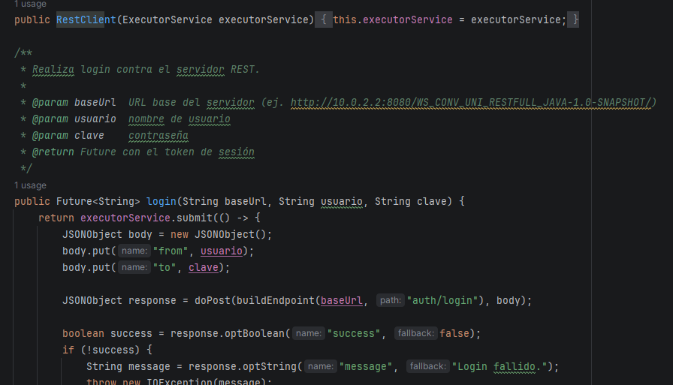
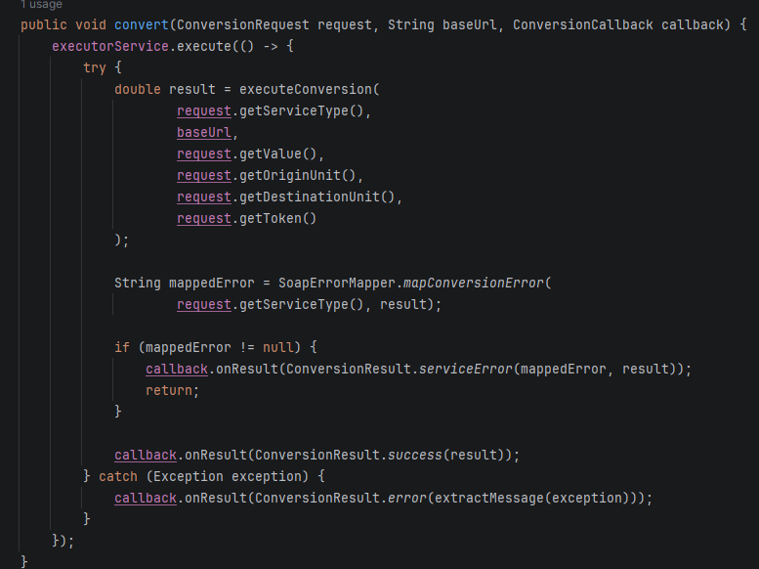
DESARROLLO
DESARROLLO
OBJETIVO
CREACIÓN DEL SERVIDOR SOAP
CREACIÓN DEL PROYECTO – CLIENTE CONSOLA
CREACIÓN DEL PROYECTO – CLIENTE ESCRITORIO
CREACIÓN DEL PROYECTO – CLIENTE WEB
CREACIÓN DEL PROYECTO – CLIENTE MOVIL
CONCLUSIONES
RECOMENDACIONES
Modelo: RestClient.kt
Cliente REST que ejecuta las llamadas a los servicios web.
Controlador: ConversionController.kt
Callback para operaciones de conversión.

Slide 27
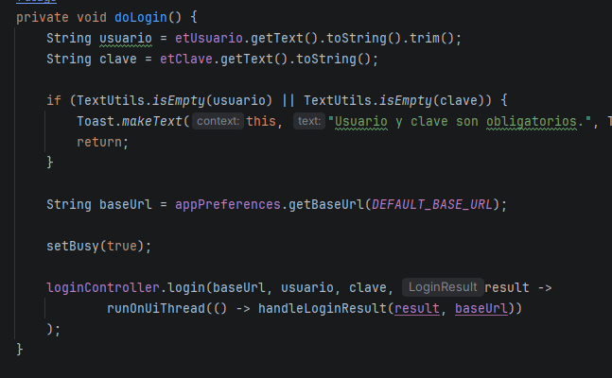
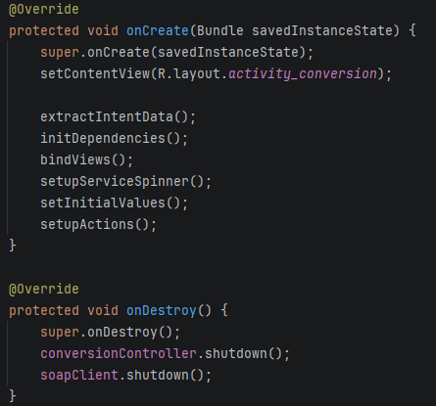
DESARROLLO
DESARROLLO
OBJETIVO
CREACIÓN DEL SERVIDOR SOAP
CREACIÓN DEL PROYECTO – CLIENTE CONSOLA
CREACIÓN DEL PROYECTO – CLIENTE ESCRITORIO
CREACIÓN DEL PROYECTO – CLIENTE WEB
CREACIÓN DEL PROYECTO – CLIENTE MOVIL
CONCLUSIONES
RECOMENDACIONES
Vista: LoginActivity.kt
Solicita credenciales al usuario.
Valida y dirige a ConversionActivity.
Vista: ConversionActivity.kt
Recibe valores para la conversión.
Llama a ConversionController para la API.
Muestra el resultado en pantalla.

Slide 28
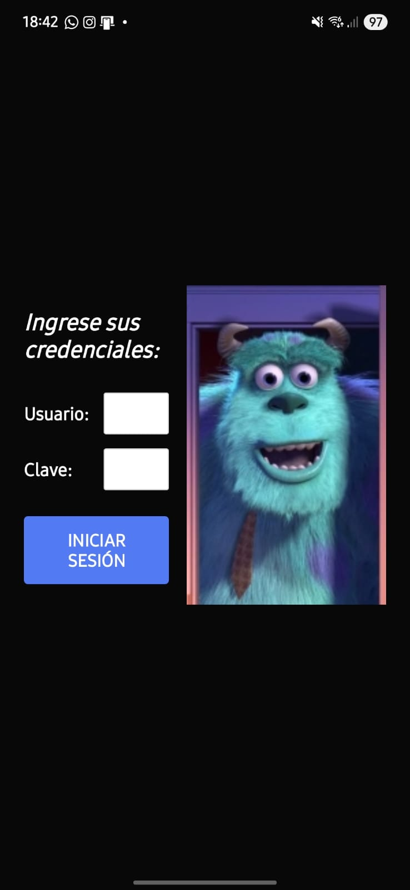
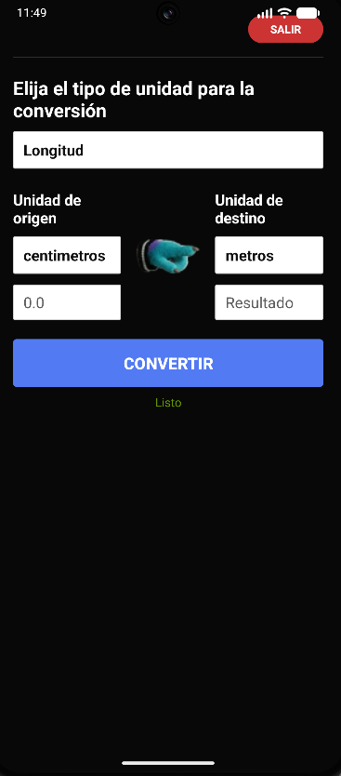
DESARROLLO
DESARROLLO
OBJETIVO
CREACIÓN DEL SERVIDOR SOAP
CREACIÓN DEL PROYECTO – CLIENTE CONSOLA
CREACIÓN DEL PROYECTO – CLIENTE ESCRITORIO
CREACIÓN DEL PROYECTO – CLIENTE WEB
CREACIÓN DEL PROYECTO – CLIENTE MOVIL
CONCLUSIONES
RECOMENDACIONES
Para ejecutar el cliente móvil, se puede hacer desde un dispositivo físico o el mismo emulador de android studio
Configura un dispositivo físico
Configura un emulador

Slide 29
CONCLUSIONES
DESARROLLO
OBJETIVO
CREACIÓN DEL SERVIDOR SOAP
CREACIÓN DEL PROYECTO – CLIENTE CONSOLA
CREACIÓN DEL PROYECTO – CLIENTE ESCRITORIO
CREACIÓN DEL PROYECTO – CLIENTE WEB
CREACIÓN DEL PROYECTO – CLIENTE MOVIL
CONCLUSIONES
RECOMENDACIONES
El proyecto permitió la integración de múltiples tecnologías bajo una arquitectura RESTful con Jakarta EE y el servidor Payara, logrando un flujo de trabajo consistente entre entornos como NetBeans y Android Studio. Al implementar módulos de seguridad y conversiones, se evidenció la importancia de separar la lógica de negocio mediante Endpoints REST y el uso de JSON, resultando en una solución escalable y desacoplada a pesar de no usar bases de datos. La construcción de clientes en consola, escritorio, web y móvil validó la interoperabilidad del sistema, gestionando exitosamente peticiones HTTP y herramientas como Retrofit para el consumo de servicios. Finalmente, el desarrollo consolidó el ciclo completo de creación de APIs modernas, abarcando desde el diseño de rutas y anotaciones hasta la validación funcional en múltiples plataformas.

Slide 30
RECOMENDACIONES
DESARROLLO
OBJETIVO
CREACIÓN DEL SERVIDOR SOAP
CREACIÓN DEL PROYECTO – CLIENTE CONSOLA
CREACIÓN DEL PROYECTO – CLIENTE ESCRITORIO
CREACIÓN DEL PROYECTO – CLIENTE WEB
CREACIÓN DEL PROYECTO – CLIENTE MOVIL
CONCLUSIONES
RECOMENDACIONES
Mantener la estructura modular y el patrón MVC para escalar nuevas categorías de conversión sin afectar la arquitectura de la API REST.
Estandarizar el manejo de excepciones mediante códigos de estado HTTP (400, 401) y mensajes JSON detallados para facilitar el diagnóstico de errores.
Aplicar validaciones estrictas en el tiempo de vida de las sesiones y bloquear peticiones con valores numéricos inválidos, como medidas de masa negativas.
Implementar mecanismos de caché en memoria para optimizar el acceso a los catálogos de unidades ante un alto volumen de peticiones.
Estandarizar la interfaz visual y los controles de validación en todos los clientes, asegurando una experiencia de usuario consistente y sin bloqueos de pantalla.
Documentar la API utilizando OpenAPI (Swagger) para generar documentación interactiva que facilite el consumo del servicio desde otros lenguajes.

